Slide 1
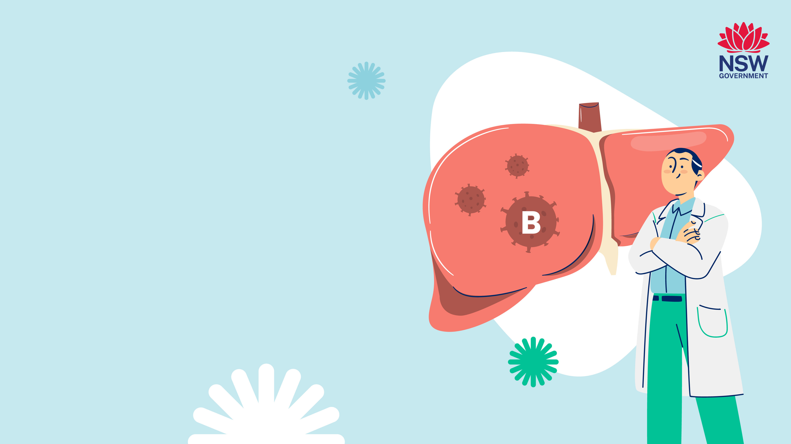
Mālamalama i le Hepatitis B

Slide 2

Aisea e tāua ai le Hepatitis B?
O le Hepatitis B e tāua aua e mafai ona mafua ai le fa'aleagaina o le ate ma le kanesa o le ate pe a le togafitia.
O le Hepatitis B e ta'atele i totonu o tatou nu'u.
O le Hepatitis B e mafai ona a'afia ai so'o se tasi.

Slide 3

O le asō o le a tatou talanoa ai e uiga i…
O a mea e tatau ona e iloa e uiga i le Hepatitis B ma le taula'i atu i le Hepatitis B fa'aumiumi
Fa'afefea ona maua le Hepatitis B ma fa'ailoga e ono tula'i mai
O ai e tatau ona siakiina
I fea ma fa'apefea ona siaki
Puipuia ma le togafitiina o le Hepatitis B
O ai e tatau ma le le tatau ona e ta'ua iai
O fea e maua ai fa'amatalaga

Slide 4

O le ā le
Hepatitis B?
Hepatitis o lona uiga ua fulafula le ate
O le Hepatitis B o se fa'ama'i o le ate e mafua mai i le siama o le Hepatitis B
E mafai ona fa'apu'upu'u (taimi pu'upu'u) pe fa'aumiumi (taimi umi)
O le Hepatitis B e mafai ona mafua ai le fa'aleagaina o le ate, ma le kanesa o le ate
O le to'atele o tagata o lo'o maua i le hepatitis B e le o iloa o lo'o maua ai.
I Ausetalia, o le to'atele o tagata e maua i le Hepatitis B na fananau mai i atunu'u e ta'atele ai le Hepatitis B

Slide 5

O le ā le mea e tupu pe a e maua i le Hepatitis B?
FA'APU'UPU'U (taimi pu'upu'u)
FA'AUMIUMI (taimi umi)
O le Hepatitis B fa'apu'upu'u e mafua pe a te'a ese ma se tagata (e masani lava o se tagata matua) le siama i totonu o le 6 masina.
O le Hepatitis B fa'aumiumi e tupu pe a sili atu ma le 6 masina le umi o le fa'ama'i.
O le taimi e te'a ai, e le mafai ona latou toe a'afia i le siama o le Hepatitis B ma e le mafai ona pasi atu i isi.
O le Hepatitis B fa'aumiumi e mafai ona mafua ai le fa'aleagaina o le ate (cirrhosis) ma le kanesa o le ate.

Slide 6

O le la'ititi o tausaga o se tagata pe a maua i le Hepatitis B, o le maualuga foi lea o le lamatiaga o le Hepatitis B fa'aumiumi pe a o'o ina matua
Pe tusa o le aofa'i o tagata o le a atia'e le Hepatitis B fa'ama'i pe a matutua
90% o pepe ua a'afia o le a le te'a ese le siama ma o le a atina'eina le Hepatitis B fa'aumiumi
95% o tagata matutua o lo'o a'afia i le siama o le Hepatitis B o le a te'a ese le siama i totonu o le 6 masina

Slide 7
E fa'apefea ona a'afia lou Ate i le Hepatitis B?
Ate
maloloina
Hepatitis B fa'apu'upu'u
Hepatitis B fa'aumiumi
Ate fa'aletonu (cirrhosis)
Kanesa o
le Ate
O le faia o su'esu'ega i le taimi nei e mafai ona fesoasoani e puipuia ai
mai fa'afitauli o le ate i le lumana'i!

Slide 8

Pe a ulufale atu sua o tino (toto, Suavai o le tane, fāua po o le sua mai le itu sa o le tama'ita'i) mai se tasi e maua i le Hepatitis B i le tino o se isi tagata.
E ala i le faia o feusuaiga e aunoa ma se puipuiga ma se tagata o lo'o maua le Hepatitis B (pe fa'apu'upu'u po'o le fa'aumiumi)
E ala i le fefa'asoaa'i o masini e tui ai fualaau fa'asaina
E ala i le fa'asoaina atu o tafi po o isi mea patino e ono i ai le toto, e aofia ai mea e fa'aaoga mo sauniga fa'aleaganu'u
E fa'apefea ona e maua ile Hepatitis B?
E aofia ai le aofa'i o le toto e la'ititi tele e le mafai ona va'aia.

Slide 9
E fa'apefea ona maua i le Hepatitis B fa'aumiumi?
Mai se tinā e maua i le Hepatitis B (pe fa'apu'upu'u po'o le fa'aumiumi) i lana pepe i le taimi na fanau mai ai pe afai e le'i faia tui puipui a le pepe
Mai se tamaititi e maua i le Hepatitis B i isi tamaiti e ala i manu'a tipi i luga o le pa'u pe afai latou te le ufiufia.
90% o pepe e maua i le fa'ama'i o le a le te'a ese le siama ma o le a maua i le hepatitis B fa'aumiumi
95% o tagata matutua o lo'o a'afia i le siama o le hepatitis B o le a te'a ese le siama mai i totonu o le 6 masina

Slide 10
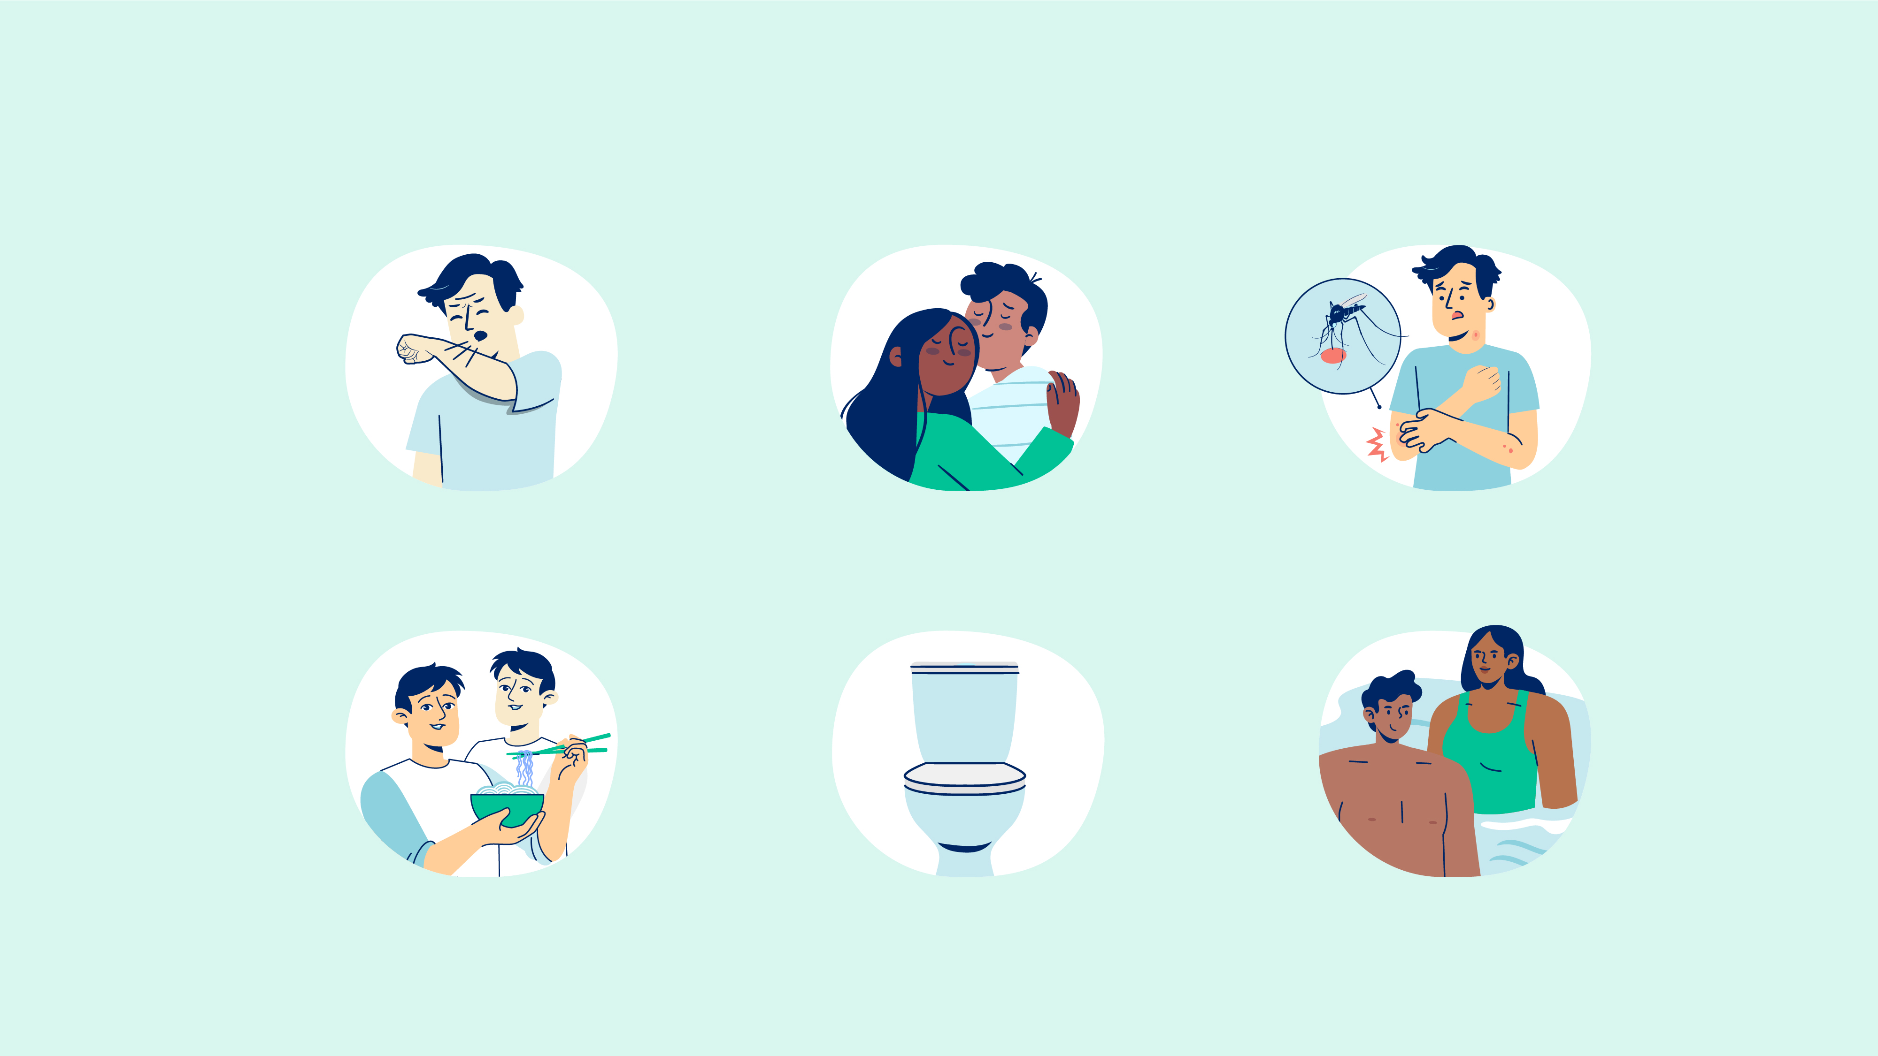
E le mafai ona e maua i le Hepatitis B mai le...
Tale po o le mafatua
Fusi, sogi pe u'u lima
Namu po'o se u mai nisi o iniseti
Fefa'asoaa'i o mea'ai,
asu mea'ai ma ipu inu
Fa'aaogaina o faletaele ma faleui
Vaitaele

Slide 11

O a auga o le Hepatitis B?
Tigā le manava
Lanu uliuli le feau vai
Lelavavā
Ta'avilivili le ulu, fa'asuaki po'o le le fia ai
Vaivai le lanu o feau mamao
Sasama pa'u ole tino ma mata (jaundice)
Hepatitis B fa'apu'upu'u
Tigā o le manava i le itu taumatau o le tino
Gāoi le tino, tigā ma fiva
Popole po'o le atuatuvale
Ma'i suka
Ta'avilivili le ulu, fa'asuaki po'o le le fia ai
Sosolo mea gigi'i i le pa'u po'o le pa'u mageso
Sasama pa'u ole tino ma mata (jaundice)
Hepatitis B fa'aumiumi

Slide 12

Pau lava le auala e iloa ai ua e maua i le Hepatitis B fa'aumiumi o le faia lea o se su'ega o le toto o le hepatitis B
E vave ma faigofie

Slide 13

Siakiina mo le Hepatitis B?
O i'uga o su'esu'ega o le a ta'u atu ai ia te oe pe afai o oe:
Ua a'afia i le Hepatitis B fa'aumiumi, ma e mana'omia le tausiga ma togafitiga
Ua atia'e se puipuiga mai le hepatitis B, ma e le toe maua ai
E leai se puipuiga mai le Hepatitis B, ma e mana'omia se tui puipui o le Hepatitis B.
E i ai ituaiga eseese o su'ega toto mo le Hepatitis B, e faigofie ma e le fa'alaua'iteleina.
E mafai ona faia le siaki o le hepatitis B ile:
Foma'i lautele (GP)
NSW Sexual Health clinics
Aiga Fuafuaina (Family Planning) Australia

Slide 14
O ai e tatau ona faia se su'ega o le Hepatitis B?
Afai na e fanau pe na e nofo i se atunu'u e ta'atele ai le hepatitis B, e tāua lou faia o se su'ega o le hepatitis B
E tāua fo'i le faia o se su'ega mo le hepatitis B pe afai:
O lo'o iai se tagata o le aiga ua maua i le hepatitis B
Nonofo ma se tasi e maua i le hepatitis B
Sa faia feusua'iga e aunoa ma se puipuia
Sa faia se togafitiga fa'afoma'i, nifo po o mea teuteu i atunu'u i fafo ae le'o mamā masini sa fa'aaogaina
Ua maua oe i le Hepatitis C po'o le HIV
Sa e fa'aaogaina tui o fualaau fa'asaina po'o vaila'au fa'asaina
Sa faia se tuigā toto i atunu'u i fafo po i luma atu o le 1990 i Ausetalia.

Slide 15

Togafitiga o le Hepatitis B fa'aumiumi
Afai ua e maua i le Hepatitis B fa'aumiumi, e tatau ona va'ai lau foma'i i taimi le aunoa (ta'i 6-12 masina) e siaki ai le maloloina o lou ate, aua o le ate fa'aletonu e mafai ona tula'i i so'o se taimi.
O togafitiga e mafai ona fa'aititia ai le fa'aletonu o le Ate ma fa'aititia ai le lamatiaga o le kanesa o le Ate.
E fa'ailoa e lau foma'i ia te oe pe afai e mana'omia ona fai togafitiga

Slide 16

E fa'apefea ona ou puipuia mai le Hepatitis B?
Fai tui puipui
O tui puipui o le auala sili lea e puipuia ai mai le hepatitis B.
I Ausetalia, o tui puipui o le Hepatitis B e maua fua mo:
pepe fa'atoa fananau mai
tamaiti ma tupulaga talavou
aiga tagata e feso'ota'i vavalalata ma se tasi e maua
i le hepatitis B.
Fesili i lau foma'i e uiga
i tui puipui o le hepatitis B

Slide 17
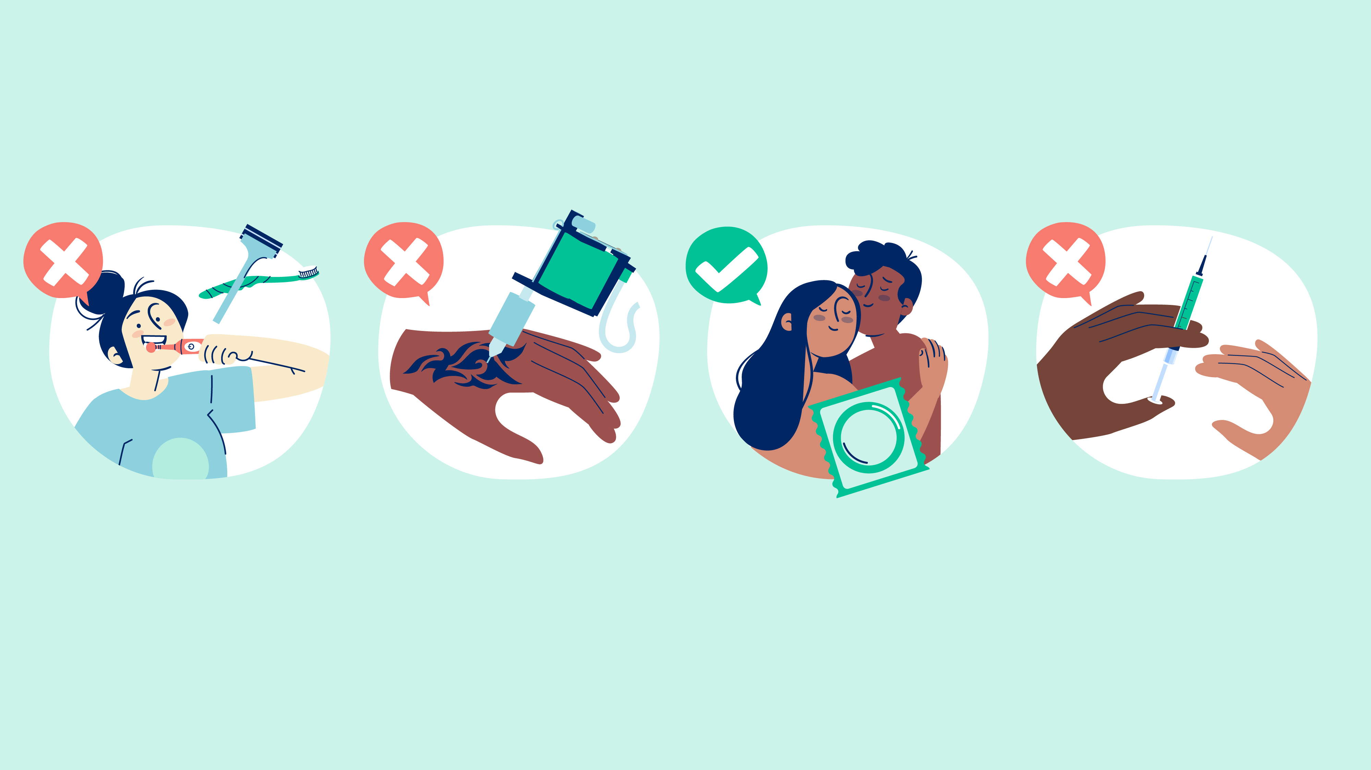
Isi auala e taofi ai le pepesi o le Hepatitis B
Alo ese mai feso'ota'iga o le toto i le toto: aua le fa'asoaina tafi, pulumu fufulu nifo po'o isi mea patino
Aua nei fa'asoa atu ni nila po o ni masini mo le pe'a, tuiina, po o isi faiga masani
Fa'aaoga i taimi uma se pa'u puipui ma kulimi mo feusuaiga pe a e faia ni feusuaiga
Aua ne'i fa'asoa nila po'o so'o se mea faigaluega e fa'aaogaina mo le tuiina o fualaau fa'asaina

Slide 18

Malamalama i uiga fa'ailoga tagata e fa'asaga i le Hepatitis B
To'atele o tagata o lo'o maua i le Hepatitis B salalau o lo'o a'afia i uiga fa'ailoga tagata e feso'ota'i ma le hepatitis B ona:
Masalosaloga pe fa'apefea ona latou maua le hepatitis B
Amioga e feso'ota'i ma le hepatitis B.
O nei masalosaloga e mafai ona a'afia ai le naunauta'iga o se tagata e fa'ailoa atu
lona tulaga o le hepatitis B.
Uiga fa'ailoga tagata na te fausia ai pa pupuni i le soifua maloloina ma le lagolago.

Slide 19

O ai e tatau ona ta'u iai ma aua le ta'ua iai
E tusa ai ma le tulafono, e tatau ona e ta'u atu i tagata:
Pe a e tu'uina atu le toto
Pe a foa'i atu totoga ma sua si
Pe a e talosaga mo se inisiua
Pe a e auai i le Australian Defence Force
Pe a e talosaga mo se visa e nofo ai i Ausetalia
Afai o oe o se tagata faigaluega fa'asoifua maloloina na te faia togafitiga fa'afoma'i
E lē tatau ona e ta'u atu:
I lau pule i le falefaigaluega
O tagata tou te galulue fa'atasi pe a'oga fa'atasi
Tagata o le aiga
Tagata fa'apitoa mo le soifua maloloina

Slide 20

O fea e maua ai le fesoasoani
General Practitioner - Foma'i lautele (GP
Liver clinics and specialists - Falema'i ma foma'i fa'apitoa mo le Ate - 1800 803 990 www.hep.org.au
E le mana'omia le Medicare
Sexual health clinics - Falema'i mo mataupu tau
feusuaiga maloloina - 1800 451 624 www.health.nsw.gov.au/sexualhealth**
Multicultural HIV and Hepatitis Service - Auaunaga Multicultural HIV ma le Hepatitis www.mhahs.org.au
Hepatitis NSW – 1800 803 990 www.hep.org.au

Slide 21
Fesoasoani i lau lava gagana?
Afai e te mana'omia se fesoasoani e talanoa ai
i lau foma'i po'o le foma'i i lau gagana:
Valaau i le Auaunaga mo Fa'aliliuga ma Fa'amatala'upu (TIS) i le 13 14 50
O nei auaunaga e faifua ma e le fa'alaua'iteleina
Fa'afeso'ota'i le tagata ofisa e fa'aavanoa se fa'amatala'upu faifua mo oe.
21

Slide 22

O le a se mea ua tatou a'otaulimaina i le aso lenei?
Moni pe Sese?
E mafai ona e maua i le hepatitis B mai feusuaiga e aunoa ma le pa'u puipui o feusuaiga.
Pau lava le auala e iloa ai ua ou maua i le hepatitis B o le taimi e lanu samasama ai le pa'u.
E mafai ona e puipuia oe lava ia mai le maua i le hepatitis B e ala i le inuina o vaitamini ma taumafa mea'ai maloloina.
Sa tā sau pe'a i atunu'u i fafo ma e te le o mautinoa pe o masini sa fa'aaogaina na mamā, e tatau ona e fa'ata'ita'ia.

Slide 23

Feau tāua e alu ma oe
O le Hepatitis B o se fa'ama'i o le ate e mafua mai i le siama o le Hepatitis B
Hepatitis B fa'aumiumi (taimi umi) e ta'atele i totonu o tatou alalafaga
O le Hepatitis B e pasi mai le tina i le pepe i le taimi na fanau mai ai
Pau lava le auala e iloa ai pe o e maua i le hepatitis B o le faia lea o se su'ega toto o le Hepatitis B
O lo'o avanoa togafitiga. E saogalemu ma aogā
A aunoa ma togafitiga, o le Hepatitis B e mafai ona mafua ai le fa'aleagaina o le ate ma le kanesa o le ate.

Slide 24

Fesili?

Slide 25
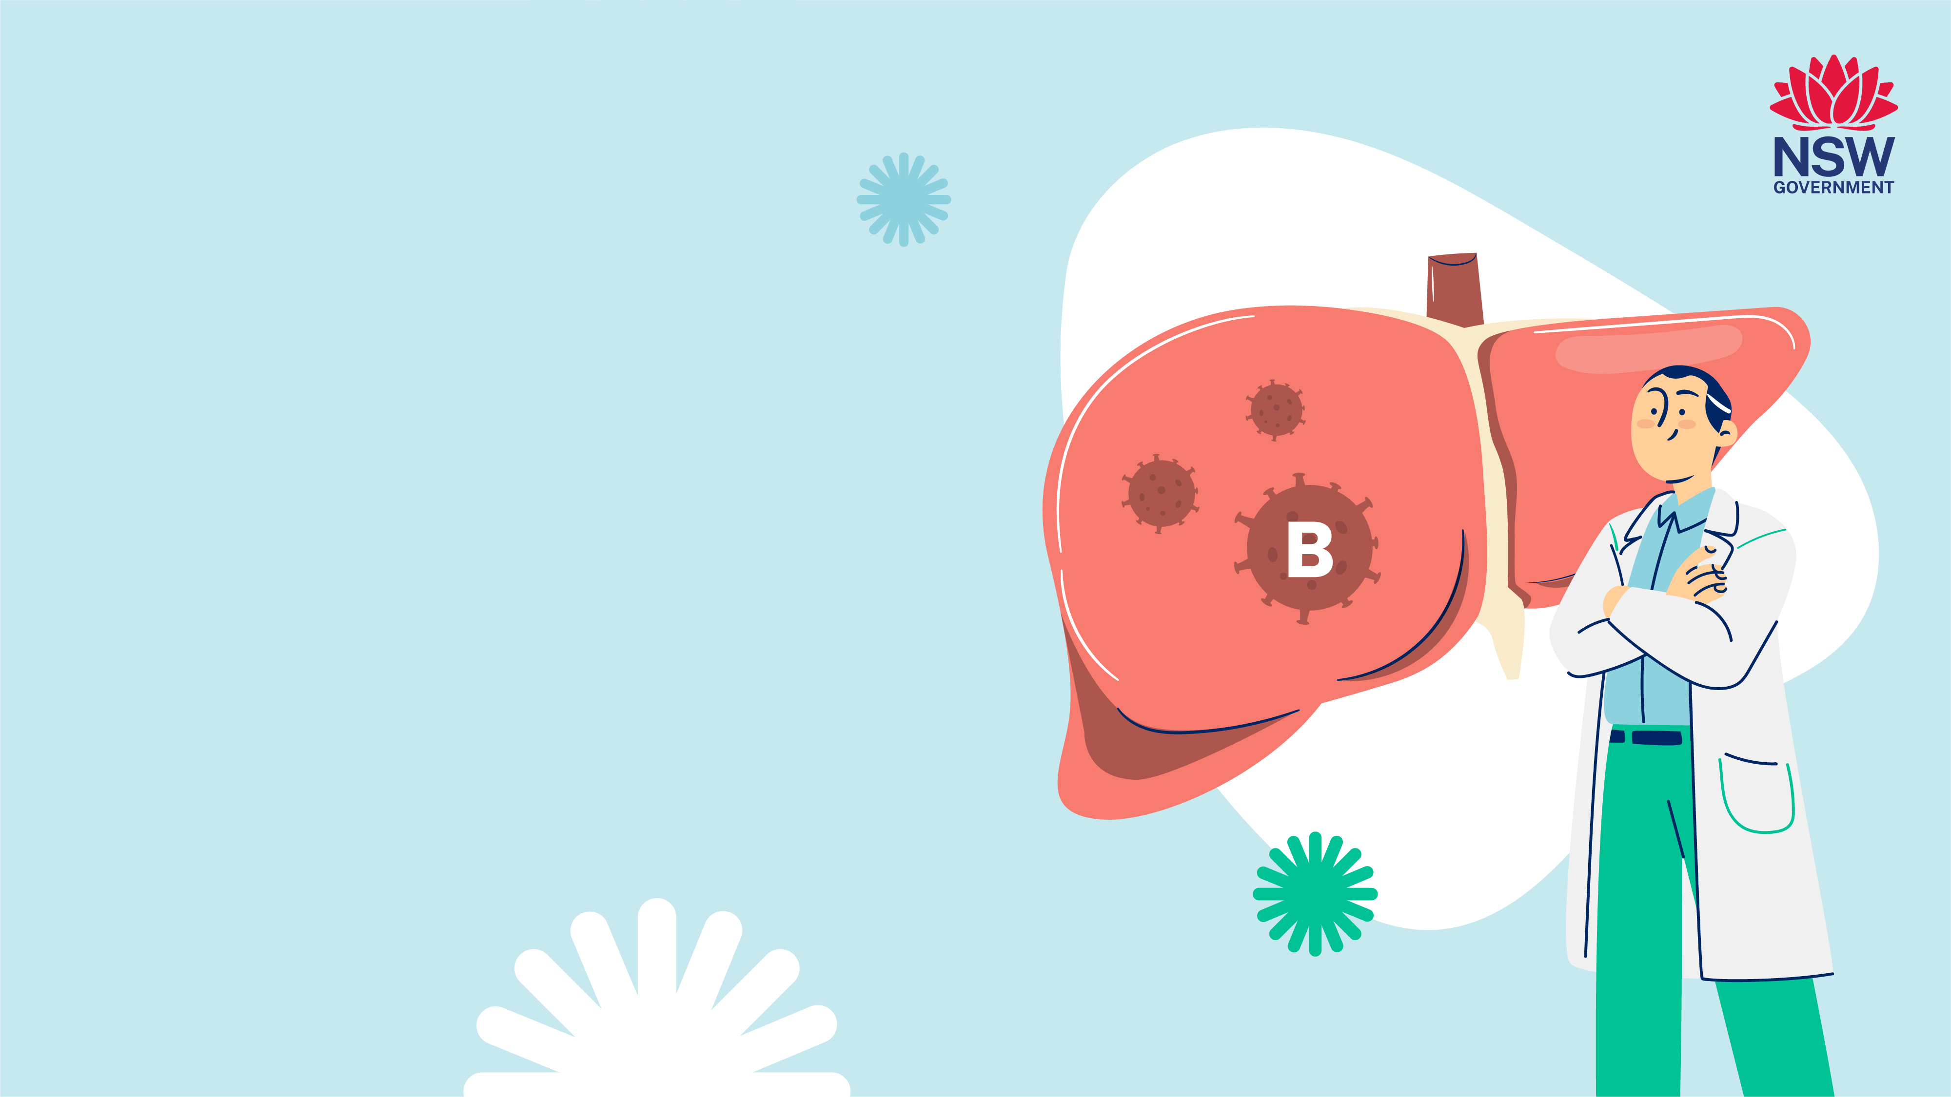
August 2025
Atina'e e le: Auaunaga Multicultural
HIV ma le Hepatitis i NSW
(MHAHS) mhahs.org.au

